Slide 1


ZÁKLADNÍ ŠKOLA OLOMOUC
příspěvková organizace
MOZARTOVA 48, 779 00 OLOMOUC
tel.: 585 427 142, 775 116 442; fax: 585 422 713
email: kundrum@centrum.cz; www.zs-mozartova.cz
Projekt: ŠKOLA RADOSTI, ŠKOLA KVALITY
Registrační číslo projektu: CZ.1.07/1.4.00/21.3688
EU PENÍZE ŠKOLÁM
Operační program Vzdělávání pro konkurenceschopnost

Slide 2
ZÁKLADNÍ ŠKOLA OLOMOUC
příspěvková organizace
MOZARTOVA 48, 779 00 OLOMOUC
tel.: 585 427 142, 775 116 442; fax: 585 422 713
email: kundrum@centrum.cz; www.zs-mozartova.cz
Autor: | Mgr. Eva Hájková
Vzdělávací oblast: | Člověk a příroda
Vzdělávací obor: | Zeměpis
Vzdělávací předmět: | Zeměpis
Ročník: | 8.
Tematická oblast: | Státy Evropy
Téma hodiny: | Ukrajina
Označení DUM: | VY_32_INOVACE_12.20.HAJ.ZE.8
Vytvořeno: | 31. 03. 2013

Slide 3

UKRAJINA

Slide 4
Základní údaje:
Rozloha:
603700 km² - 2. v Evropě
Počet obyvatel:
52 miliónů
Úřední jazyk:
ukrajinština
Ukrajinská hřivna
Měna:
Státní zřízení:
republika
Kyjev
Hlavní město:

Slide 5
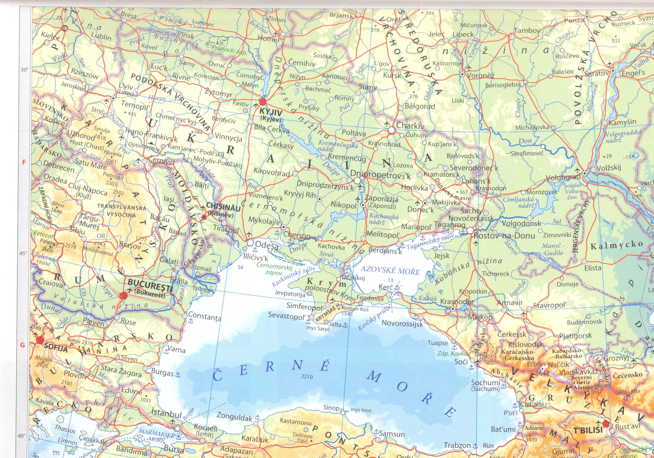
Polsko
Bělorusko
Sousední státy
Rusko
Slovensko
Moldavsko
Rumunsko

Slide 6
Přírodní podmínky:
Většinou nížiny, pahorkatiny
Na západě Karpaty
povrch
Mírné kontinentální,málo srážek
Poloostrov Krym – klima středomořské
podnebí
vodstvo
Dněpr, vodní nádrže
Na západě smíšené lesy (Karpaty)
Většina území – stepi (černozem)
vegetace

Slide 7
Podkarpatská Rus
Azovské moře
Krym
Černé moře

Slide 8
Hospodářství:
podprůměrný stát
po roce 1991 přechod k tržnímu hospodářství
Nerostné bohatství
Zemědělství
Průmysl

Slide 9
Nerostné bohatství - obrovské
5%zásob nerostných surovin
Černé uhlí – kvalitní, koksovatelné
- Doněcká pánev
Železná ruda – Krivoj Rog
Mangan, barevné kovy
Ropa a zemní plyn – málo
Dovoz z Ruska

Slide 10
Průmysl: převažují těžká odvětví
zastaralé, nutná modernizace
orientace na spotřební průmysl
Většinou tepelné elektrárny,
Vodní na Dněpru
Atomové – havárie Černobylu (1986)
energetický
hutní
Hutnictví železa i barevných kovů
strojírenský
Těžební, hutní a dopravní stroje
chemický
Těžká chemie – paliva, hnojiva
potravinářský
Vzrůstá význam – obilí, maso, ovoce

Slide 11
57 % rozlohy je orná půda,
malá efektivnost (malovýroba),
Špatná mechanizace
Zemědělství:
Rostlinná výroba
Úrodné stepi - černozem
Živočišná výroba
Pšenice, kukuřice, cukrová řepa, slunečnice, tabák, víno
Chov skotu, drůbeže,
Rybolov (jeseteři) – Černé a Azovské moře

Slide 12
Města na Ukrajině
Lvov
Černobyl
Kyjev
Oděsa
Doněck
Jalta

Slide 13
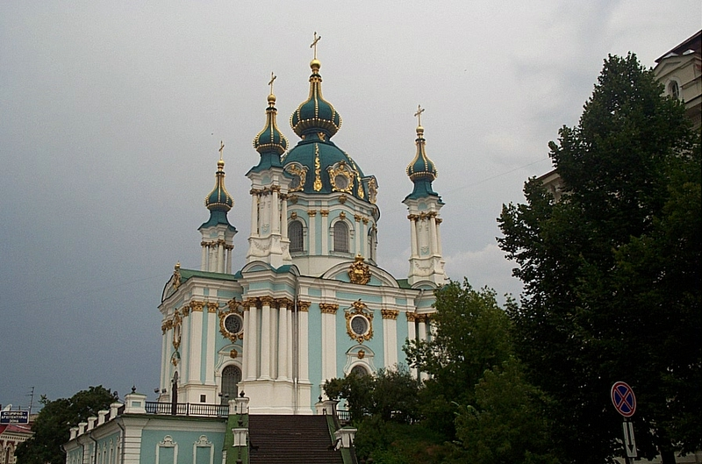
KYJEV
[obr. 1]

Slide 14
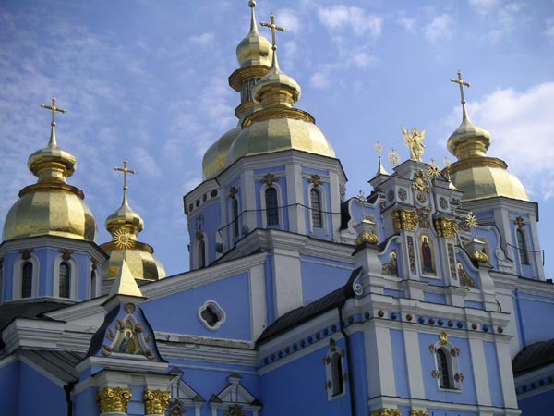
KYJEV
[obr. 2]

Slide 15
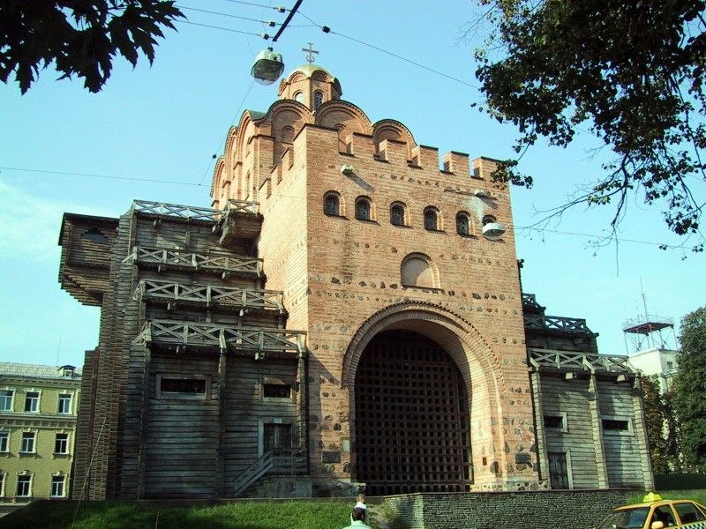
KYJEV
[obr. 3]

Slide 16
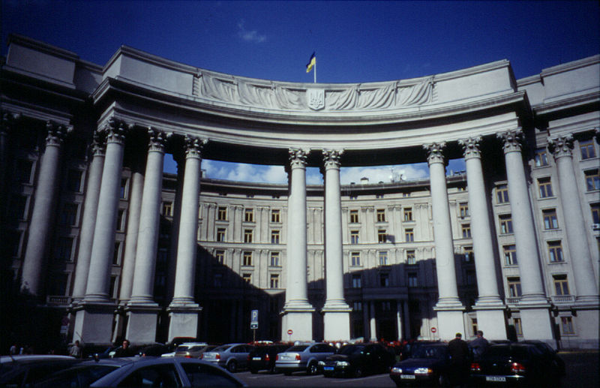
KYJEV
[obr. 4]

Slide 17
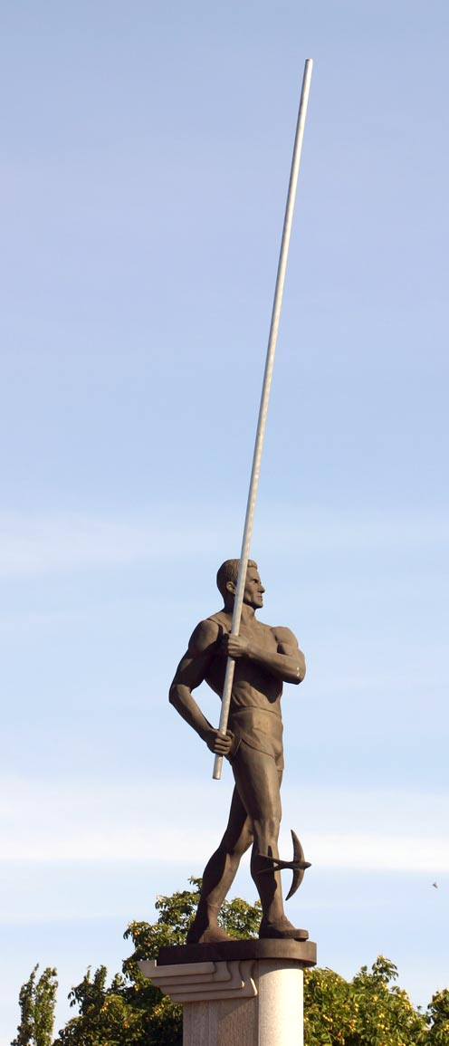
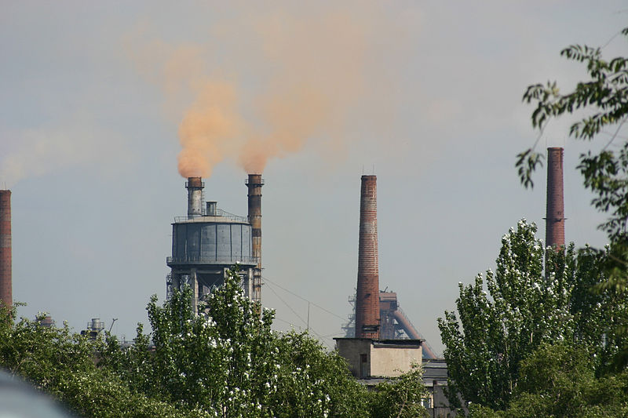
DONĚCK
Sergej BUBKA
[obr. 6]
Těžký průmysl
[obr. 5]

Slide 18
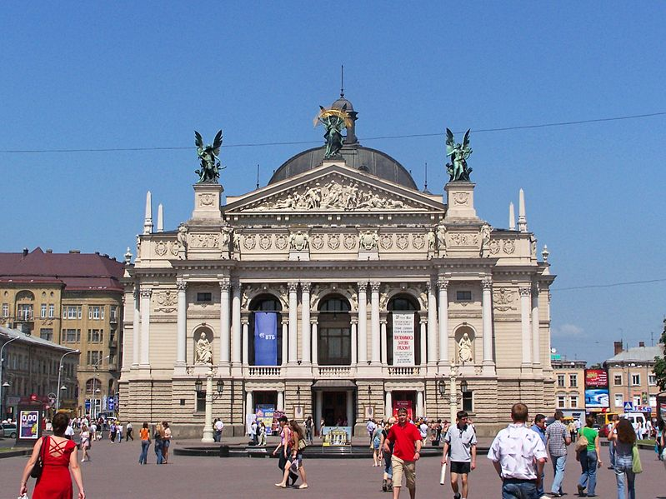
LVOV
[obr. 7]

Slide 19
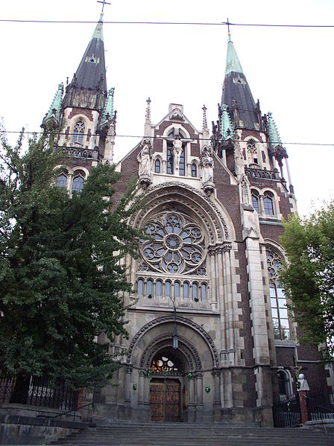
LVOV
[obr. 8]

Slide 20
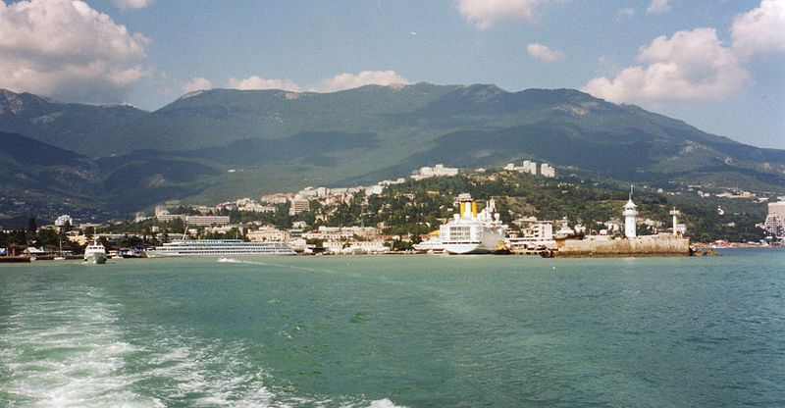
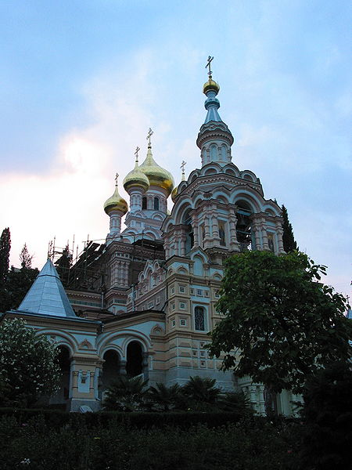
JALTA
[obr. 9]
[obr. 10]

Slide 21
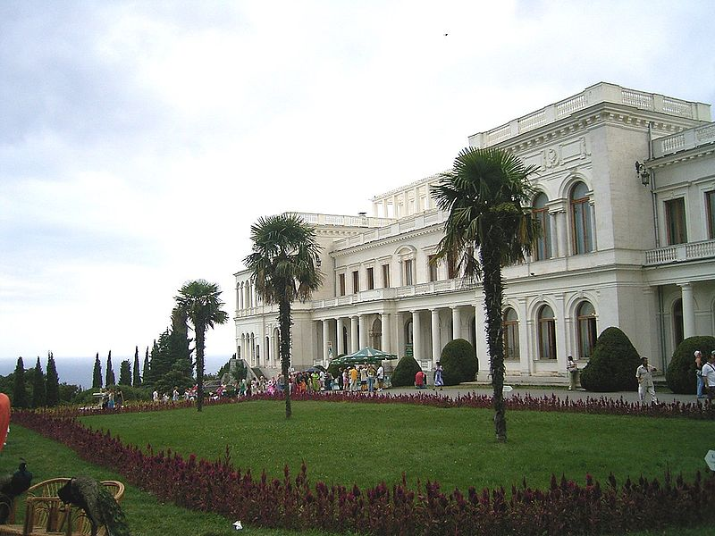
JALTA
[obr. 11]

Slide 22
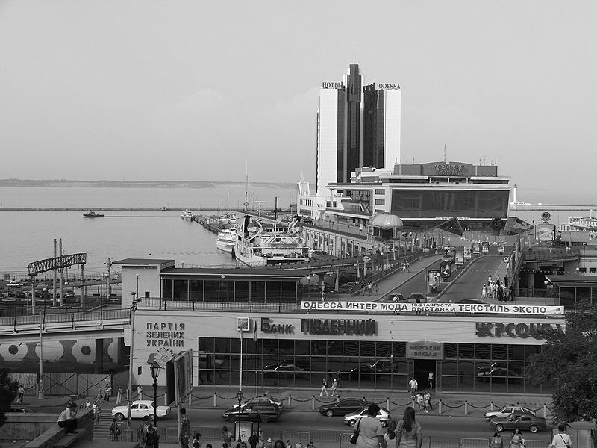
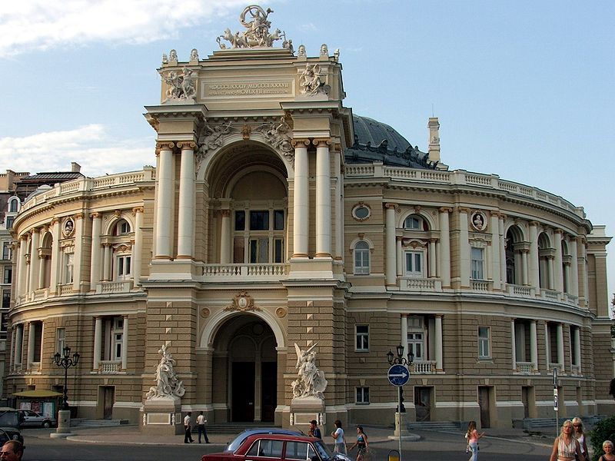
ODĚSA
[obr. 13]
[obr. 12]

Slide 23
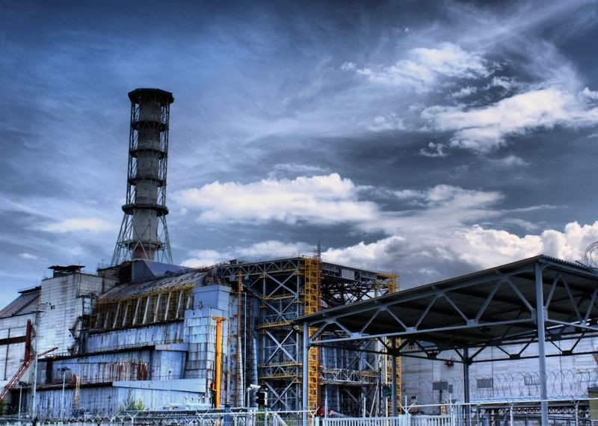
Černobylská elektrárna dnes
[obr. 14]

Slide 24
ZÁKLADNÍ ŠKOLA OLOMOUC
příspěvková organizace
MOZARTOVA 48, 779 00 OLOMOUC
tel.: 585 427 142, 775 116 442; fax: 585 422 713
email: kundrum@centrum.cz; www.zs-mozartova.cz
Seznam použité literatury a pramenů:
HÜBELOVÁ, D.; CHALUPA, P.: Zeměpis Evropa, 1. díl pro 8. ročník ZŠ nebo tercie víceletých gymnázií. Brno: Nová škola, s.r.o. 2012. 96 s. IBSN 978-80-7289-348-5
JEŘÁBEK, M.: Zeměpis 8 – učebnice pro základní školy a víceletá gymnázia. Plzeň: Fraus 2006. 128 s. ISBN 80-7238-486-4
Evropa – sešitový atlas pro základní školy a víceletá gymnázia. Praha: Kartografie 2006. 53 s.
Použité zdroje:
Nečíslovaný obrazový materiál je použit z galerie obrázků a klipartů Microsoft Office.

Slide 25
Strana 5, 7 a 12
Mapa Východní Evropy
Evropa – sešitový atlas pro základní školy a víceletá gymnázia. 1. vydání Praha: Kartografie 2006, strana 38
Strana 13
[obr.1] [cit. 2013-03-31]. Dostupný pod licencí Public domain na
WWW:< http://commons.wikimedia.org/wiki/File:Kiev_2.jpg >
Strana 14
[obr.2] [cit. 2013-03-31]. Dostupný pod licencí Public domain na
WWW:< http://commons.wikimedia.org/wiki/File:Kyjiw_stmichael.jpg>
Strana 15
[obr.3] [cit. 2013-03-31]. Dostupný pod licencí Public domain na
WWW:<http://upload.wikimedia.org/wikipedia/commons/6/65/Kiev_gate_2001_07_09.jpg>
Strana 16
[obr.4] [cit. 2013-03-31]. Dostupný pod licencí Public domain na
WWW:< http://commons.wikimedia.org/wiki/File:Kiev-Ukraine-Foreign_Ministry.jpg>

Slide 26
Strana 17
[obr.5] [cit. 2013-03-31]. Dostupný pod licencí Public domain na
WWW:< http://upload.wikimedia.org/wikipedia/commons/4/45/Serhij
Bubka.jpg>
Strana 17
[obr.6] [cit. 2013-03-31]. Dostupný pod licencí Public domain na
WWW:<http://commons.wikimedia.org/wiki/File:Donezk_Schwerindustrie_rauchender_Schornstein.jpg>
Strana 18
[obr.7] [cit. 2013-03-31]. Dostupný pod licencí Public domain na
WWW:<http://commons.wikimedia.org/wiki/File:Lw%C3%B3w_-_Opera.jpg>
Strana 19
[obr.8] [cit. 2013-03-31]. Dostupný pod licencí Public domain na
WWW:<http://commons.wikimedia.org/wiki/File:Ukraine-Lviv-Church_of_Olga_and_Elizabeth-2.jpg>
Strana 20
[obr.9] [cit. 2013-03-31]. Dostupný pod licencí Public domain na
WWW:<http://commons.wikimedia.org/wiki/File:Yalta.jpg>

Slide 27
Strana 20
[obr.10] [cit. 2013-03-31]. Dostupný pod licencí Public domain na
WWW:<http://commons.wikimedia.org/wiki/File:Yalta_Cathedral.JPG>
Strana 21
[obr.11] [cit. 2013-03-31]. Dostupný pod licencí Public domain na
WWW:<http://commons.wikimedia.org/wiki/File:Livadia_Palace_Crimea.jp>
Strana 22
[obr.12] [cit. 2013-03-31]. Dostupný pod licencí Public domain na
WWW:<http://commons.wikimedia.org/wiki/File:Odessa008.jpg>
Strana 22
[obr.13] [cit. 2013-03-31]. Dostupný pod licencí Public domain na
WWW:<http://commons.wikimedia.org/wiki/File:Odessa_theatre.jpg>
Strana 23
[obr.14] [cit. 2013-03-31]. Dostupný pod licencí Public domain na
WWW:<http://commons.wikimedia.org/wiki/File:Cernobylmb.jpg>

